Slide 1
Fridge✗-ray
⅊KarottenKameraden

Slide 2
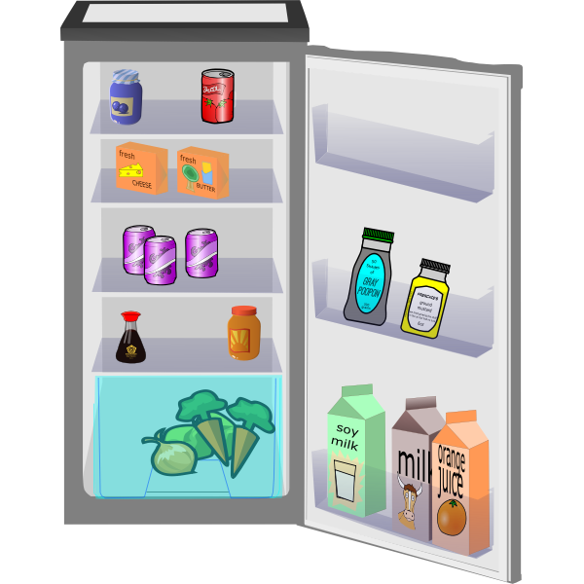
Normal Fridge
Limited Fun

Slide 3
Vision - normal fridge
Keep food refrigerated

Slide 4
Fridge✗-Ray
✗
Unlimited Fun

Slide 5
Vision - Fridge✗-Ray
Our vision is to create an application which delivers an full and completely managed fridge as a service to our users and customers with the benefits of ecological and healthcare reliability.

Slide 6
Agenda
Produktvision
Metriken
Qualitätsmatrix
Risikoanalyse

Slide 7
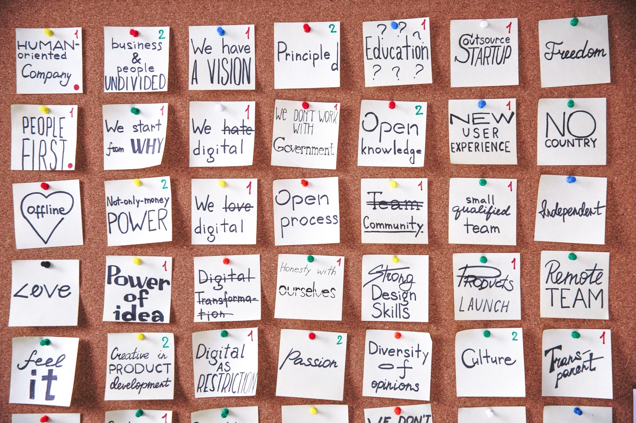
Product Vision Board

Slide 8
Product Vision boaRD
Zielgruppe
Familien
Kühlschrank- gemeinschaften
Einzelhaushalte
Ernährungs- bewusste
Smart Device Hersteller
Einzelhandel
Restaurants
Bedürfnisse
Kein Müll
Voller Kühlschrank
Frische
Überblick über Ernährung
Selbstständige Füllung
Rezept- empfehlungen
Produkt
App
Statistiken
Direkt- bestellung
Einräum- Empfehlungen
Inventarführung

Slide 9
Product Vision boaRD II
Geschäftsziele
Einfaches Kühlschrank- management
Müllreduktion
Ernährungs- Verbesserung
Kooperation mit Smart Device Herstellern
Konkurrenz
Vorratskammer 4.0
HNGRY
BRING!
Speisekammer - Prepper
CASO Food Manager
Out of Milk
Umsatz
Appverkauf
Werbung
Bestellungen über die App
Promotion von Lebensmitteln
Massen- management

Slide 10
Product Vision boaRD III
Kostenfaktoren
Entwicklung
Laufzeit- Umgebung
Marketing
Kanäle
AppStore
PlayStore
Technikmessen
Konsumelektronik-geschäfte

Slide 11

Metriken

Slide 12
Business
Nutzer Coverage der Zielgruppe
Anzahl der abgelaufenen und folglich entsorgungspflichtigen Produkte
Anzahl der Bestandsprüfungen
Anzahl der geprüften Rezepte
Anzahl registrierter Benutzungen (einschließlich Entnahmen und Zuführungen) des Kühlschrankes

Slide 13
Preis - Metriken
User: Anzahl an registrierter Kühlschränke
User: Anzahl Bestellungen bei Einzelhandel
Partner: Anzahl Werbeeinblendungen für User

Slide 14
Fitness - Funktionen
Bestandsprüfungsdauer
Rezeptprüfungsdauer
Aktualisierung/Synchronisation mit beliebiger Netzwerkverbindung
Starten der App

Slide 15
Nutzungs - Metriken
Wie oft wurde die App gestartet
Durchschnittliche Nutzungsdauer der App
Wie viele Kühlschränke in Benutzung
Bestandsprüfungen / registration in app
Geprüfte Gerichte auf Zubereitbarkeit aus der App
Durchschnittliche Produkte im Kühlschrank
Durchschnittliche Produkte abgelaufen und folglich entsorgt
Durchschnittliche Dauer des Kühlschrankbenutzungszykluses (Tür auf - Produktverwaltung - Tür zu)

Slide 16
Operational - Metriken
Uptime
Ausfalldauer
Verfügbarkeit zu typischen Benutzungszeiten

Slide 17

Qualität

Slide 18
QualitätsmatriX
 | Functional Stability | Performance | Compatibility | Usability | Reliability | Security | Maintainability | Portability
Functional Stability | / | 🠔 | 🠔 | 🠔 | 🠔 | 🠔 | 🠔 | 🠕
Performance | 🠕 | / | 🠕 | 🠕 | 🠕 | 🠕 | 🠕 | 🠕
Compatibility | 🠕 | 🠔 | / | 🠕 | 🠔 | 🠔 | 🠔 | 🠕
Usability | 🠕 | 🠔 | 🠔 | / | 🠔 | 🠔 | 🠔 | 🠕
Reliability | 🠕 | 🠔 | 🠕 | 🠕 | / | 🠔 | 🠔 | 🠕
Security | 🠕 | 🠔 | 🠕 | 🠕 | 🠕 | / | 🠔 | 🠕
Maintainability | 🠕 | 🠔 | 🠕 | 🠕 | 🠕 | 🠕 | / | 🠕
Portability | 🠔 | 🠔 | 🠔 | 🠔 | 🠔 | 🠔 | 🠔 | /

Slide 19
QualitätsmatriX
Kriterium (Priorität 🠗) | Anmerkung
Portability | Um eine möglichst große Kundengruppe anzusprechen sollte die App auf allen gängigen Plattformen laufen
Functional Stability/Suitability | Alle mit der App verbunden Bedürnisse und Anforderungen sollten erfüllt werden
Usability | Da die Dauer pro Nutzung relativ gering ausfällt sollte sie schnell und intuitiv benutzbar sein
Compatibility | Die App wird wahrscheinlich "immer mal wieder, zwischendurch" benutzt, daher sollte es nicht nötig sein sich andere Programme sorgen machen zu müssen
Reliability | Die App sollte ohne große Ausfälle laufen, kleinere Probleme stellen aber kein großes Problem da
Security | Es werden keine kritischen Daten gesammelt, jedoch sollten verbindungsinformationen zu möglichen "Smart" Geräten gesichert sein
Maintainability | Das Produkt muss nicht schnell auf mehrer Situationen anpassbar sein, sondern ist eher ein fertiges Produkt. Raum für zukünftige Erweiterungen sollte trotzdem existieren
Performance | Die Performance ist aufgrund der einfachen Anforderungen nicht wichtig, solange sie sich nicht merklich auf die Nutzererfahrung auswirkt

Slide 20
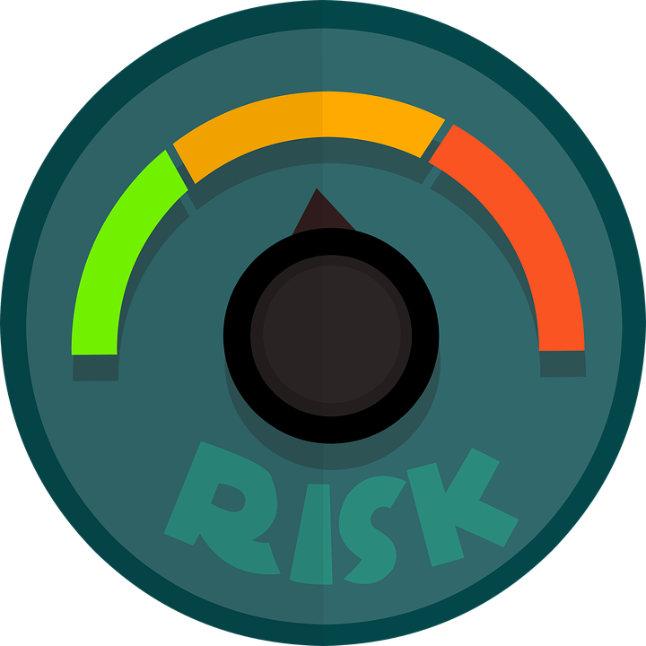
Risikoanalyse
Definition der Risikoklasse, Einordnung der Risiken & Strategien zur Mitigation

Slide 21
Definition der Risikoklasse |  | Begründung
 | Geringes Risiko | Lediglich sehr unwahrscheinliche Risiken mit unbedeutender Schadenshöhe stellen für uns ein geringes Risiko dar, weil wir auf Grund unserer Unerfahrenheit als Start-up Risiken eher vorsichtiger einschätzen wollen.
 | Beständiges Risiko | Das beständige Risiko heißt so, weil wir es als normales und nicht etwa als geringes Risiko ansehen. Die Risiken in dieser Klasse bedürfen bereits einer intensiveren Prävention.
 | Hohes Risiko | Das hohe Risiko stellt die logische Steigerung des beständigen Risikos dar. Diese Risiken gilt es, um jeden Preis zu vermeiden. Bei Eintritt besteht bereits höchste Alarmbereitschaft.
 | Sehr hohes Risiko | Das sehr hohe Risiko kann langfristig den Unternehmenserfolg gefährden. Unsere geringen finanziellen Mittel zwingen uns auch sehr unwahrscheinliche Risiken mit sehr hoher Schadenshöhe als sehr hohes Risiko einzustufen.
 | Bestandsgefährdendes Risiko | Das bestandsgefährdende Risiko ist das Worst-Case-Szenario. Bei unserem Unternehmen handelt es sich um ein Start-up. Unsere begrenzten finanziellen Möglichkeiten zwingen uns auch eher unwahrscheinliche Risiken mit sehr hoher Schadenshöhe als bestandsgefährdend einzustufen.

Slide 22
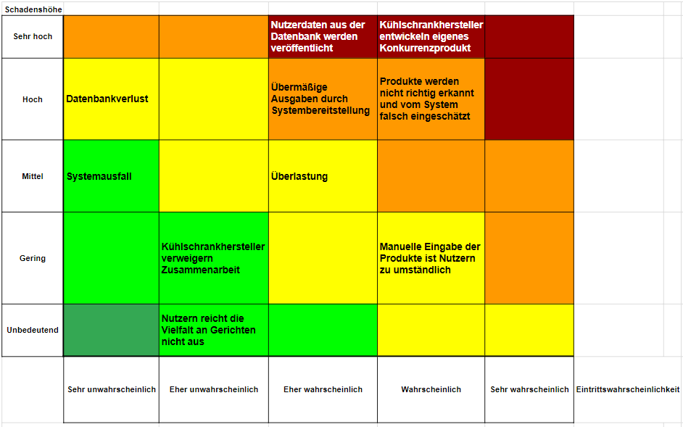

Slide 23
Risiken | Strategie zur Mitigation | Einordnung | Begründung
Nutzerdaten aus der Datenbank werden veröffentlicht | Proaktive Kommunikation und ausschließlich verschlüsselte Datenspeicherung | Bestandsgefährdendes Risiko | IoT-Nutzer sehr besorgt um ihre Daten Datenleak zerstört Image => Eine sinnvolle Fortsetzung des Projekts ist fast undenkbar, da das Vertrauen der Nutzer in die App gebrochen wurde.
Kühlschrankhersteller entwickeln eigenes Konkurrenzprodukt | Kühlschrankhersteller als Vertragspartner gewinnen oder App an einen Kühlschrankhersteller verkaufen (Exit-Szenario) | Bestandsgefährdendes Risiko | Kühlschrankhersteller verweigern Zusammenarbeit mit uns Wettbewerb mit den Kühlschrankherstellern, die ein Konkurrenzprodukt gemeinsam mit ihren Kühlschränken ausliefern könnten
Produkte werden nicht richtig erkannt und vom System falsch eingeschätzt | Berichtigung von falsch erkannten Produkten in der App implementieren | Sehr hohes Risiko | Machtlos gegenüber falschen Produktscans von Kühlschrankherstellern => Nutzer müssen falsch erkannte Produkte alle Einzeln berichtigen => Unsere Machtlosigkeit und die schlechte User Experience bei falsch erkannten Produkten klassifiziert dieses Risiko als sehr hoch.
Manuelle Eingabe der Produkte ist Nutzern zu umständlich | Weiterentwicklung der manuellen Eingabe (Barcode & Kassenzettelscan denkbar), Verknüpfung mit Payback entwickeln | Hohes Risiko | Die manuelle Eingabe des gesamten Einkaufs Produkt nach Produkt ist den Nutzern wahrscheinlich schnell zu umständlich => Das Risiko ist durch die erhöhte Wahrscheinlichkeit des Eintritts dennoch als hoch einzustufen.

Slide 24
Danke
Fragen?

Slide 25
100% Cool. Built for fun in sunny California.
- Fridge✗-Ray

